Slide 1

虹口区“云·职场”就业服务
虹口区就业促进中心
2020年12月

Slide 2
虹口区“云·职场”就业服务
01
云发布
云课堂
云指导
云招聘
云就业
就业服务政策
职业指导微课
首席在线指导
网络招聘会
在线就业活动

Slide 3

云发布 录制各项就业政策视频，发布在微信公众号的云发布板块。使企业、个人及时获得政府部门发布的最新就业政策信息。
1
云课堂——首席职业指导师录制职业指导微视频，发布在微信公众号的云课堂板块。使求职者足不出户，获得线上职业指导讲座课程。
2
云指导——首席职业指导师发布个人预约职业指导场次，个人通过上海人社APP的个人预约职业指导服务板块，网上预约指导。首席职业指导师通过电话、微信视频、腾讯视频等方式开展线上职业指导服务。
3
服务介绍
4
云招聘——依托“上海公共招聘”栏目发布岗位信息，通过“抖音” 平台“直播带岗”；组织求职者与企业通过微信、腾讯会议等方式进行线上面试。
5
云就业——依托虹口区8个街道、30个就业服务工作站、180名就业援助员，打造虹口区15分钟就业服务圈，打通公共就业服务“最后一公里”，让更多优质就业服务资源惠及居民群众。

Slide 4
云发布
虹口区就业促进中心牵头，各业务科室梳理出2020年新出台的就业服务政策，首席职业指导师录制就业政策视频。就业政策视频发布在微信公众号的云发布板块。使企业、个人及时获得政府部门发布的最新就业政策信息。
01
对春节期间支持疫情防控工作的重点企业给予一次性吸纳就业补贴
02
对受疫情影响较大的困难行业企业给予稳就业补贴
03
虹口区受疫情影响企业职工线上培训补贴政策
04
失业保险稳岗返还补贴政策

Slide 5
云课堂
针对疫情期间无法集中举办职业指导讲座的情况，虹口区首席职业指导师积极录制职业指导微视频，将讲座搬到线上，使求职者足不出户，便能获得线上“云课堂”的讲座指导。
01《职业适应的应对技巧》
职业适应
职业发展
04 《职业发展路径及资源利用》
02 《如何在职场中胜出》
云课堂
05 《从心理学视角聊聊职场那些事
——我把兴趣走丢了》
职业准备
职业经验
03 《与压力共舞》
职业观念
职业选择
06 《从心理学视角聊聊职场那些事
——爱一行干一行，干一行爱一行》

Slide 6
云指导
首席职业指导师提前一周在网上发布个人预约职业指导场次。个人通过上海人社APP的个人预约职业指导服务板块，网上预约指导。首席职业指导师通过电话、微信视频、腾讯视频等方式开展线上职业指导服务。
1个软件
上海人社APP
1支队伍
首席职业指导师团队
多种方式
电话、微信、腾讯视频
满意服务
线上职业指导服务

Slide 7

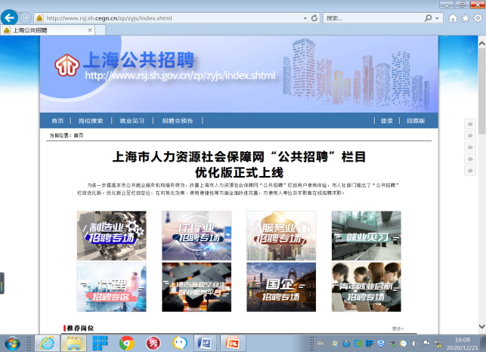
云招聘
依托“上海公共招聘”栏目发布岗位信息。通过“抖音” 平台“直播带岗”；组织求职者与企业通过微信、腾讯会议等方式进行线上面试。
依托“乐业招聘会”微信小程序实现在线发布招聘会信息、用人单位在线报名、求职者在线投递简历、求职者与用人单位在线互动等线上求职招聘功能。
乐业招聘会小程序
上海公招聘栏目

Slide 8
云就业
在全区8个街道设立30个社区就业服务工作站，配备160名就业援助员，每个工作站服务覆盖5-8个居委，做到规模适度、布局合理，形成“十五分钟就业服务圈”。打通公共就业服务“最后一公里”，让更多优质就业服务资源惠及居民群众。
01
02
03
就业平台网格化
8个街道
30个社区就业服务工作站点
160名就业援助员
就业数据信息化
实有人口数据库
劳动力资源管理库
充分就业社区信息管理系统数据库
就业服务网络化
“乐业上海”微信公众号
“乐业招聘会”小程序
“虹口区就业促进中心”微信公众号

Slide 9
谢 谢！
虹口区就业促进中心
2020年12月

